Slide 1
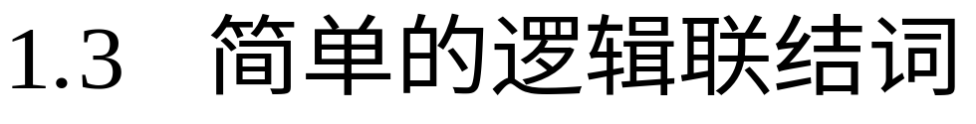
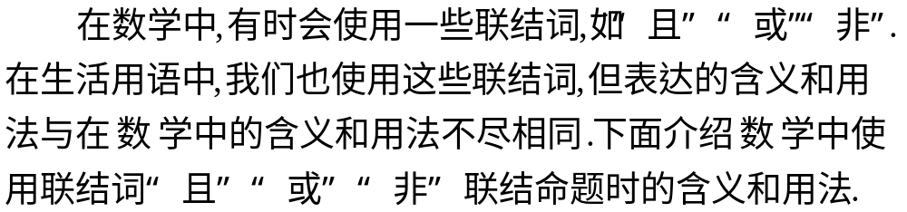
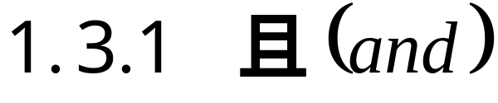

Slide 2


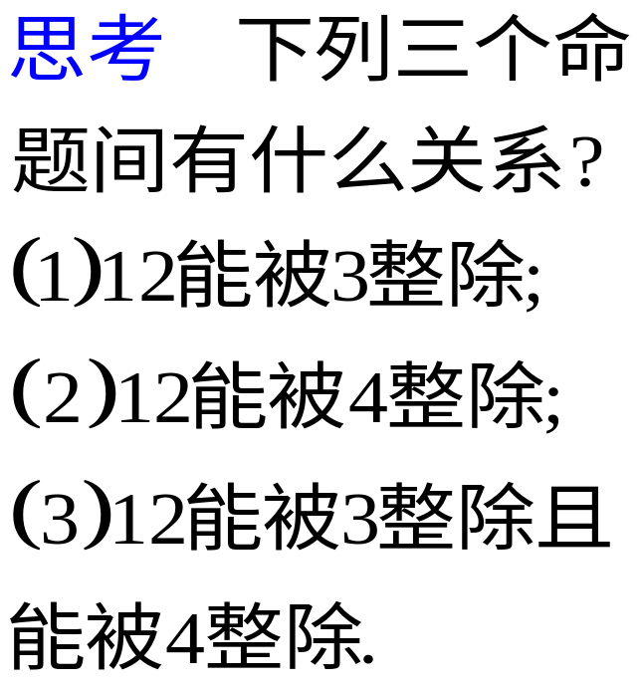
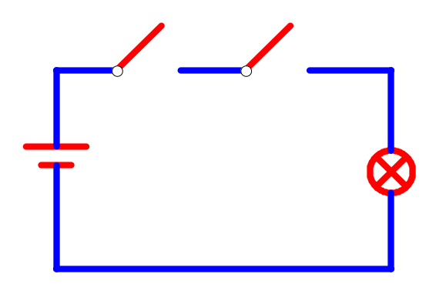
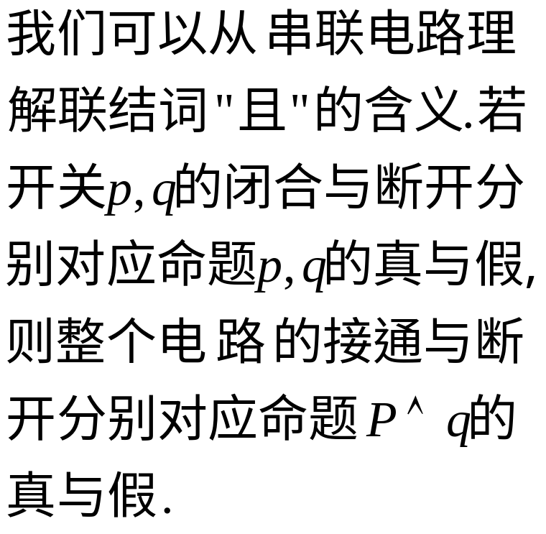
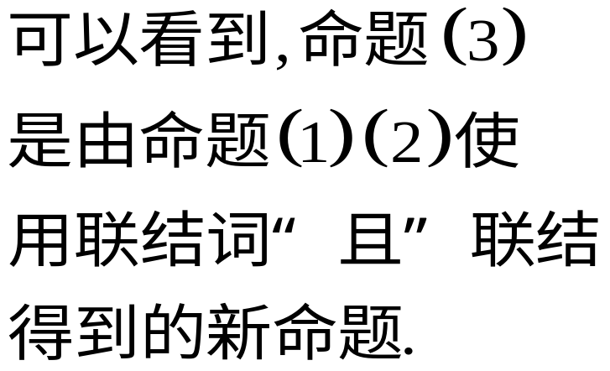

Slide 3
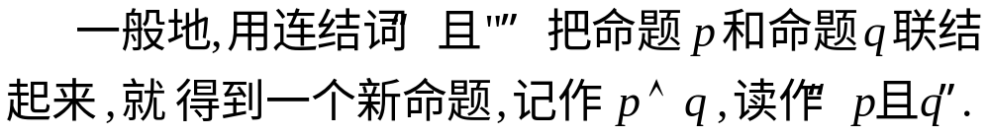
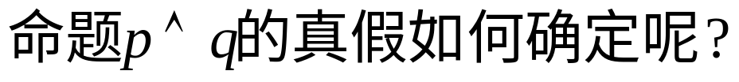
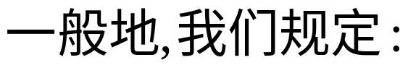
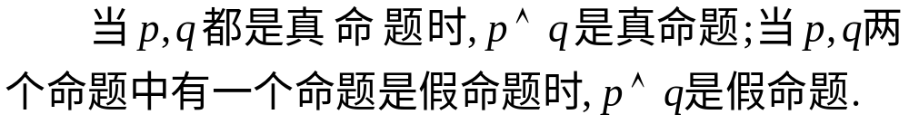
“p且q”形式(复合)命题的真假可以用下表表示：
p | q | p且q
真 | 真 | 真
真 | 假 | 假
假 | 真 | 假
假 | 假 | 假

Slide 4
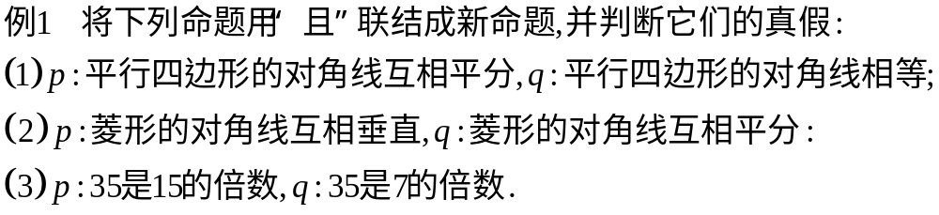
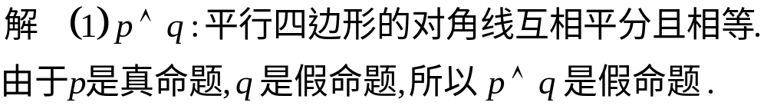
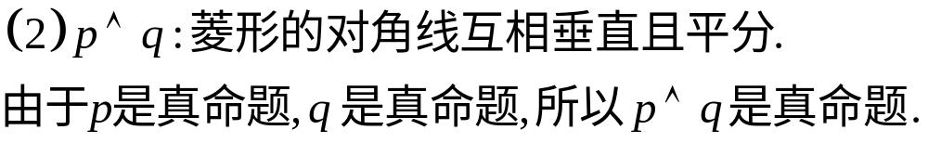
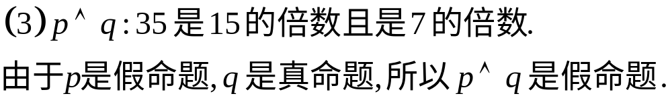

Slide 5
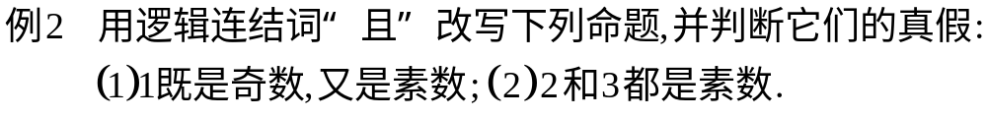
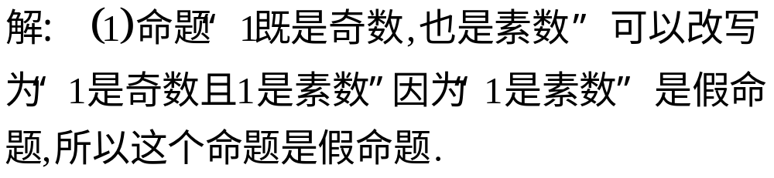
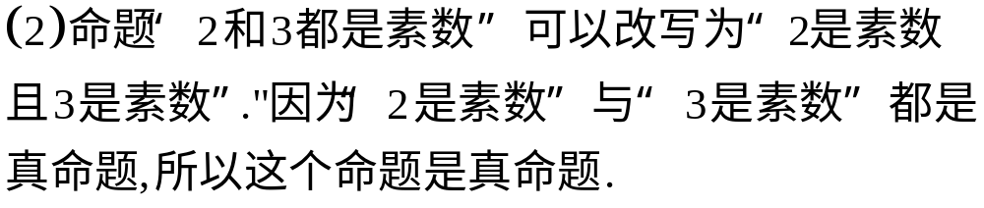

Slide 6
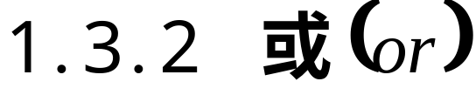

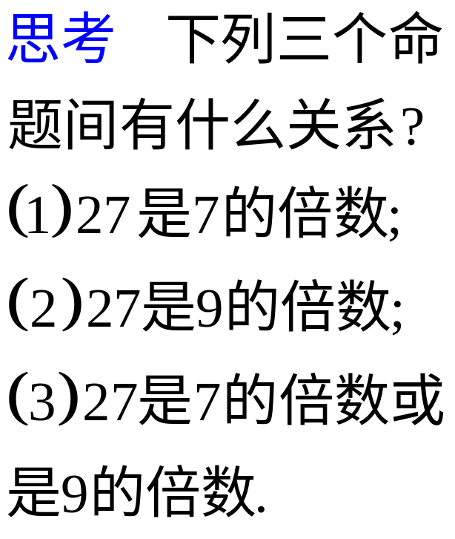
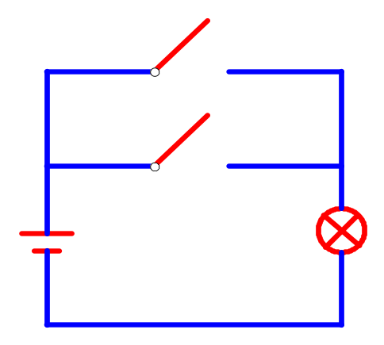

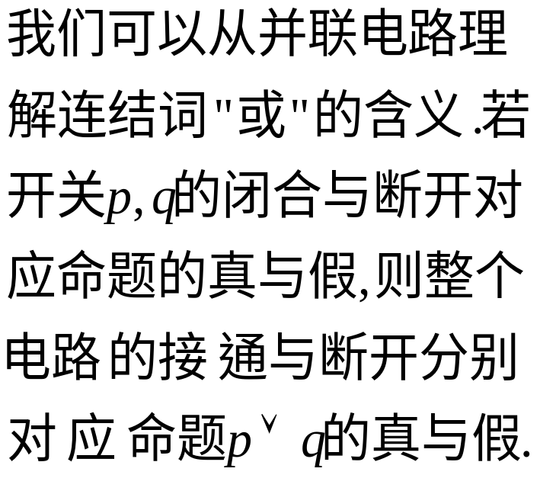
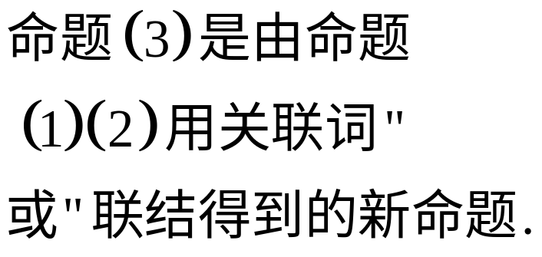

Slide 7
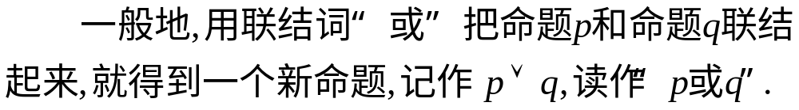
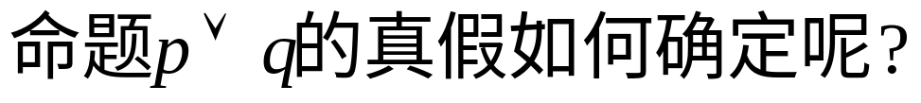
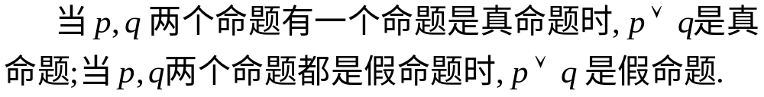
“p或q”形式(复合)命题的真假可以用下表表示：
p | q | P或q
真 | 真 | 真
真 | 假 | 真
假 | 真 | 真
假 | 假 | 假

Slide 8
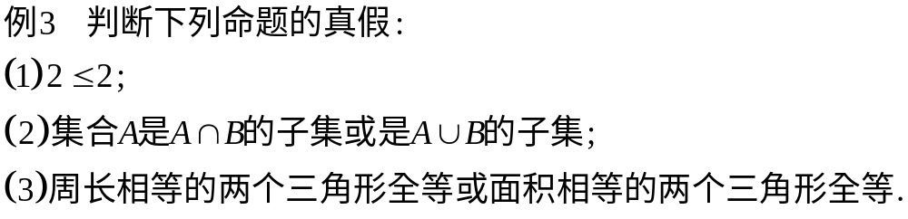
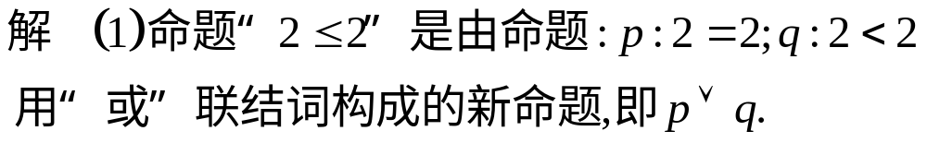
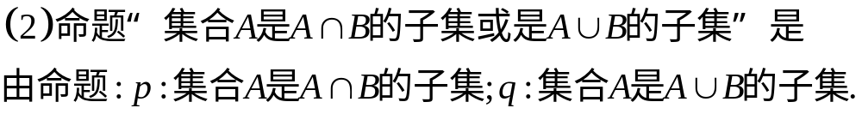

Slide 9
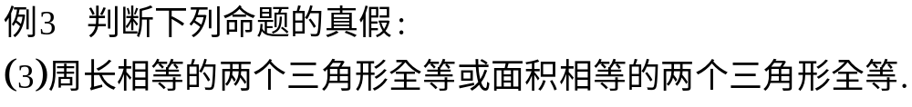
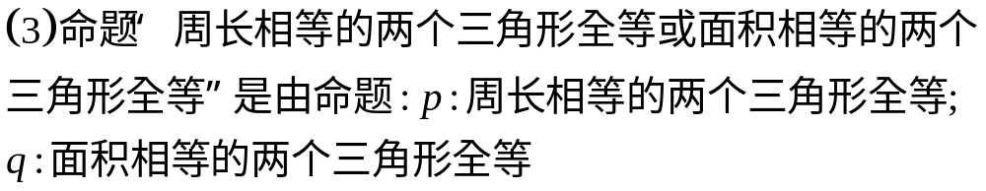
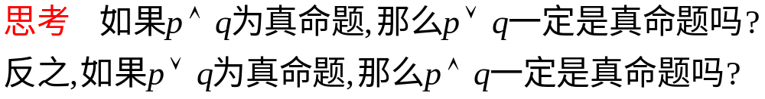

Slide 10
思考：
下列两个命题间有什么关系？
（1）35能被5整除；
（2） 35不能被5整除.
可以看到：
命题（2）是命题（1）的否定.
1.3.2非（not）

Slide 11

一般地，对一个命题p全盘否定，就得到一个新命题，记作:
读作：“非p”或“p的否定”
命题﹁p的真假如何确定呢？
“非p”形式复合命题的真假可以用下表表示：
p
非p
若p是真命题,则﹁p必是假命题;
若p是假命题,则﹁p必是真命题.
真
假
假
真
简记为：真假相反

Slide 12
例4：写出下列命题的否定，并判断下列命题的真假：
（1）p: y=sinx是周期函数；
（2）p: 3<2；
（3）p: 空集是集合A的子集.
解：
（1） ﹁p：y=sinx不是周期函数.
因为命题p是真命题，所以﹁p是假命题.
（2） ﹁p：3≥2.
因为命题p是假命题，所以﹁p是真命题.
（3） ﹁p：空集不是集合A的子集.
因为命题p是真命题，所以﹁p是假命题.

Slide 13
注意：
一个“命题的否定”与它的“否命题”是有区别的：
否命题是用否定条件也否定结论的方式构成新命题；
命题的否定是逻辑联结词“非”作用于判断,只否定结论不否定条件.
对于原命题: 若 p , 则 q 有
否命题: 若┐p , 则┐q ；
命题的否定: 若 p ，则┐q .

Slide 14
例题巩固
请写出下列各命题的否定及否命题
1.命题p：正方形的四条边相等.
命题 ﹁p：
正方形的四条边不相等.
P的否命题：
若一个四边形不是正方形则它的四条边不相等.
2.原命题：“对顶角相等”.
命题 ﹁p：
“对顶角不相等”.
它的否命题：
“若两个角不是对顶角则这两个角不相等”.
3.若x² –x-2≠0，则x≠-1且x≠2.
命题的否定：
若x² –x-2≠0，则x＝-1或x＝2;
否命题：
若x² –x-2＝0，则x＝-1或x＝2.

Slide 15
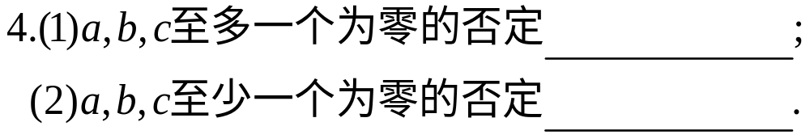
至少有两个为零
全都不为零

Slide 16

综合应用
1．若p为真命题，q为假命题，以下四个命题：(1)p且q；(2)p或q；(3)非p；(4)非q.其中假命题的个数为( )
(A)1 (B)2 (C)3 (D)4
B
2.如果命题“p或q”是真命题，“p且q”是假命题.那么( )
(A)命题p和命题q都是假命题
(B)命题p和命题q都是真命题
(C)命题p和命题“非q”真值不同
(D)命题q和命题p的真值不同

Slide 17
3.若P∧q是真命题,则
P或┒q是真命题 ② P且┒q是真命题
③ ┒P且┒q是假命题 ④ ┒P或q是假命题
其中正确的是_______
①③
4.已知命题p:方程x²+mx+1=0有两个不等正根,命题q:方程x²+4(m-2)x+4=0无实根.若 “p或q”为真命题,“p且q”为假命题,求m的取值范围.

Slide 18
生活小逻辑
放假后返校的第一天，王惠，张红，李欣同学中的一位在别的同学还没来之前就把教室打扫干净了，事后，老师问他们三个人是谁做的好事.王惠说：“是李欣做的”；李欣说：“不是我做的”；张红说：“不是我做的”.已知只有一个人说的是实话，你能判断是谁做的吗？
张 红

Slide 19
归纳小结
1.含逻辑联结词“且”“或”“非”的命题真假的判断
确定形式→判断真假；
2.判断p且q的真假：一假必假；
3.判断p或q的真假：一真必真；
4.p与﹁p的真假相反.

